Slide 1
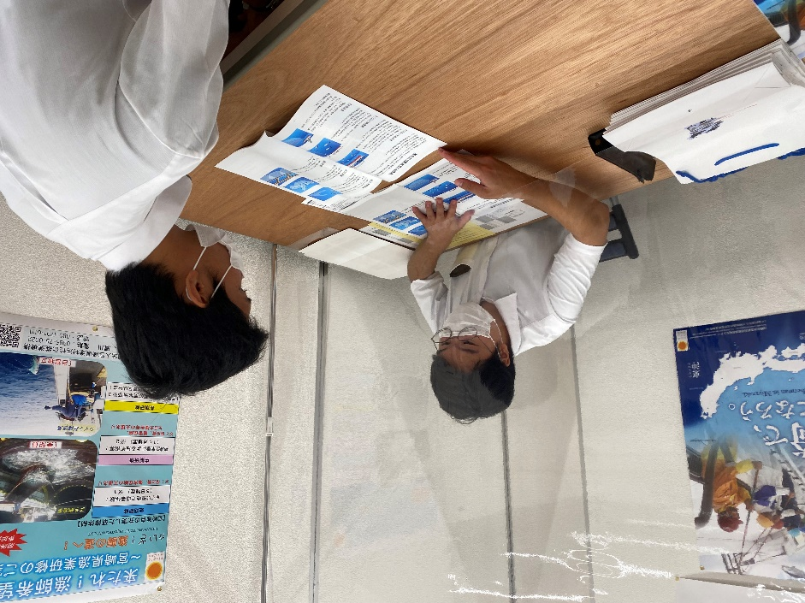
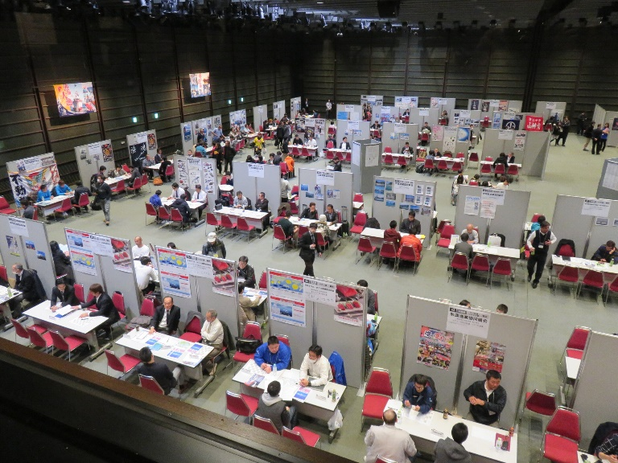
©2016 一般社団法人 全国漁業就業者確保育成センター
※2016年開催 東京会場の様子

